Slide 1
El - una eina per aprendre català
Vasi Mocanu
Universidad de Salamanca
vasim@usal.es

Slide 2
DE QUÈ PARLAREM?
1. EL concepte de podcast i la seva aplicabilitat a la classe de segona llengua
1.1. Característiques del podcast
1.2. El podcast com a eina educativa
1. 2.1. Estat de la qüestió
2. Creació d’un podcast com a eina educativa
2.1. Fases
2.2. Avaluació
2.3. Propostes de millora
2.4. Resultats enquesta
3. Babel de lenguas – un programa en català a Ràdio Usal
3.1. Presentació
3.2. Proposta de col·laboració

Slide 3
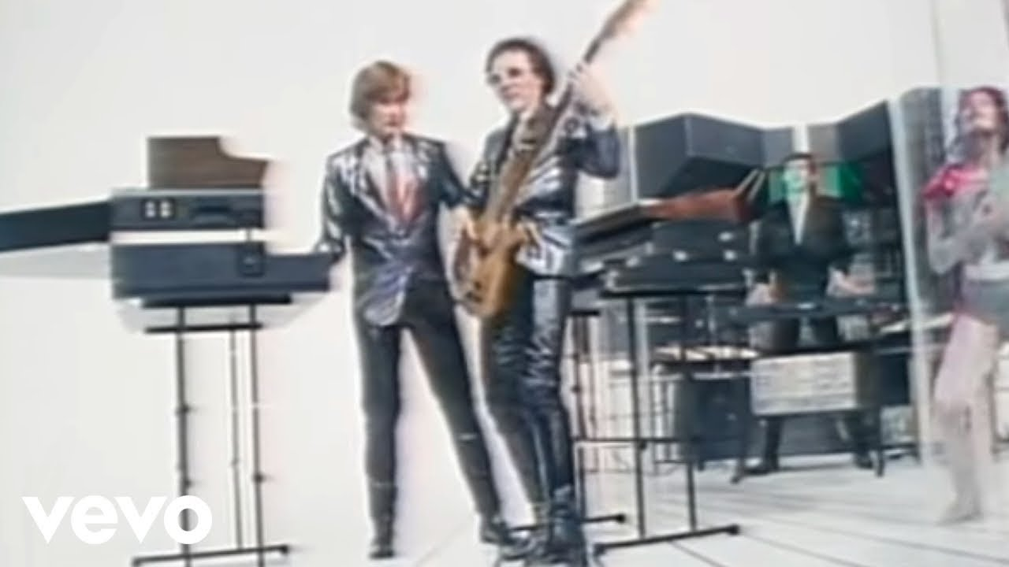
The Buggles (1979) -“Video Killed the Radio Star.”

Slide 4
1. EL concepte de podcast i la seva aplicabilitat a la classe de segona llengua
1.1. Característiques del podcast
1.2. El podcast com a eina educativa
1.2.1. Estat de la qüestió
1.2.2. Resultats enquesta
1.2.3. Comparació dels resultats

Slide 5
Què és un podcast?
Format de distribucío de fitxers multimedia via web.
El terme va aparèixer al 2004 - unió de iPod (el reproductor de música d’ Apple) y broadcasting (radiodifusió).
*Tot i que també existeixen podcasts de vídeo, quan parlem de podcast ens referim a programes d’àudio, similars a un canal de youtube, els quals publiquen de forma periòdica nous episodis.

Slide 6
Com funcionen els podcasts?
3 advantatges
Possibilitat de subscriure’s-hi amb un lector de podcasts a un programa de podcast → actualitzacions automàtiques
Es poden sentir en qualsevol moment - no són emissions en directe.
Possibilitat de descarregar-se els audios automàticament → sentir-los offline, un cop descarregats.

Slide 9
1.2. El podcast com a eina educativa
1.2.1. Estat de la qüestio
Campbell (2005)
Potencialitat - donar suport als estudiants en el seu procés d’aprenentatge.
Connexió ràdio/podcasts - importància veu humana (proper, personal, informal).
Arrelat no només en la tradició radiofònica; també en la tradició d’utilitzar eines d'àudio per ensenyar i aprendre.
Durbridge (1984)
Àudios → capacitat d’influenciar - processos cognitius (claredat de les instruccions)
- aspectes emocionals de l’aprenentatge (immediatesa/ connexió amb professor/a)
Estudis – creixement /resultats que connectin el podcast amb resultats d’aprenentatge – modestos
Hew (2009) - Estat de la qüestió recent
Malgrat molts exemples d’usos dels podcasts en escoles i universitats, la investigació no se sol basar en experiments pròpiament dits.
Majoria dels estudis - centrats en les característiques dels podcasts i els usos que els donen els estudiants més que en els avantatges i inconvenients d’utilitzar-los. *
*Traducció pròpia.

Slide 10
Popova & Edirisingha (2010: 5037)
“el poder de la veu humana i els efectes de sentir les conversacions dels companys en l’aprenentatge dels estudiants estan infraestudiats, i creiem que el seu potencial educatiu s’hauria d’explorar seriosament.”*
*Traducció pròpia

Slide 11
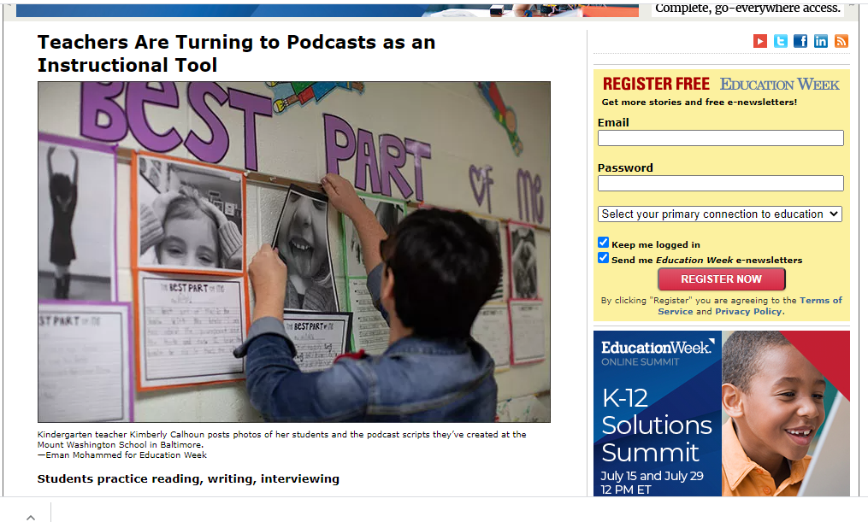
Els professors posen la mirada en els podcasts com a eina educativa
https://www.edweek.org/ew/articles/2019/02/13/teachers-are-turning-to-podcasts-as-an.html

Slide 12
8 maneres en què els professors poden aprofitar els podcasts com a eina d'aprenentatge
Font d'informació creativa.
Mitjans de comprensió millorats.
Instrument d'adquisició de segona llengua.
Un mitjà de narració exclusiu per a una millor participació.
Aprenentatge en moviment i sota demanda.
Establir vincles més propers i relacionar-se millor amb els estudiants.
Estimular el pensament creatiu.
Canal per aprendre estratègies d’ensenyament.*
https://www.emergingedtech.com/2017/08/how-teachers-can-leverage-podcasts-as-a-learning-tool/
*Traducció pròpia

Slide 13
escriure per a una audiència
expressió oral
pronunciació
treball en equip
coneixements culturals

Slide 14
2. Creació d’un podcast com a eina educativa
2.1. Fases
2.2. Avaluació
2.3. Propostes de millora

Slide 15
2.1.Fases
0. Proposta d’activitat. Presa contacte amb el programa de ràdio/ repositori.
1. Creació grups
- heterogeneitat
- representant
2. Via de comunicació
- whatsapp
- document col·laboratiu
- reunions presencials
3. Proposta de temes
- lliure elecció (condicions: 1. en català, 2. llengua o cultura catalana)
4. Esquema programa
5. Identificar competències membres
6. Divisió del treball segons competències
7. Primer esborrany (escrit).
8. Segon esborrany (escrit).
9. Trobada de grup + professora (oral).
10. Revisions
11. Gravació
12. Autoavaluació
13. Avaluació

Slide 16
2.2. Avaluació
Procès (treball col·laboratiu)
Producte final
Importància autoavaluació

Slide 17
2.3. Propostes de millora
Procés
Producte final
Guiatge

Slide 18
RESULTATS QÜESTIONARI

Slide 26
3. Babel de lengua – un programa en català a Ràdio Usal
3.1. Presentació
3.2. Proposta de col·laboració

Slide 27
RADIO USAL

Slide 30
Proposta col·laboració
Podcast professor(a)
Podcast conjunt (solo, entrevista, etc.)
Podcast estudiants
Podcast estudiants 2 universitats
Via telefònica
Gravació (Audacity)

Slide 31
Bibliografia
Campbell, G. (2005). There is Something in the Air: Podcasting in Education. EDUCAUSE Review 40 (6): 32-47.
Hew K.F., (2009) Use of audio podcast in K-12 and higher education:a review of research topics and methodologies, Education Tech Research Dev: 333-357
Popova, A. & Edirisingha, P. (2010). How can podcasts support engaging students in learning activities? Procedia Social and Behavioral Sciences 2: 5034–5038

Slide 32
vasim@usal.es

